Slide 1
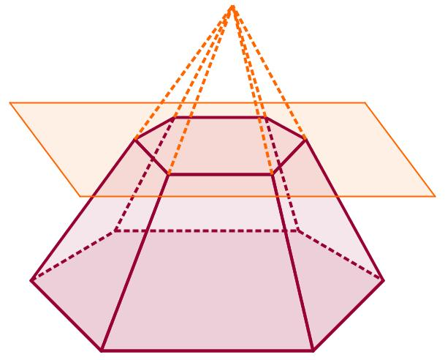
Геометрия
11 класс
Тема:
Усеченная пирамида и ее свойства

Slide 2
Теорема
Плоскость, пересекающая пирамиду и параллельная ее основанию , отсекает подобную ей пирамиду.

Slide 3
Теорема

Slide 4
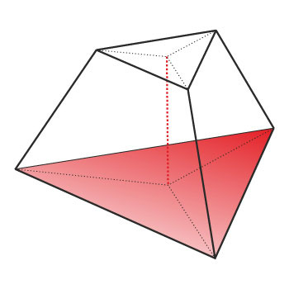
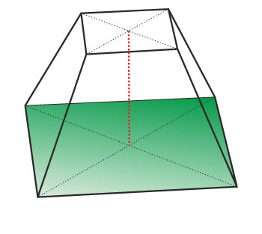
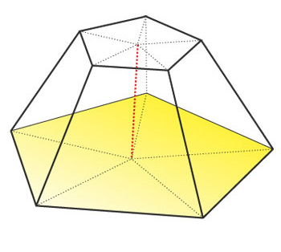
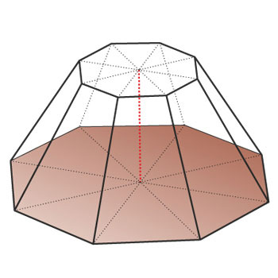
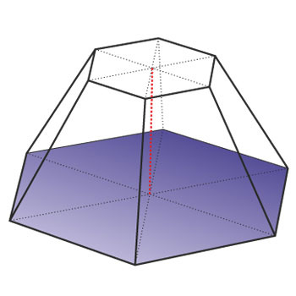
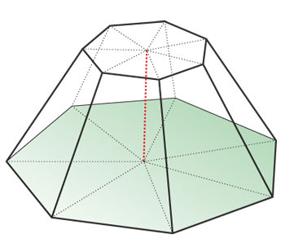
Основания усеченной пирамиды

Slide 5
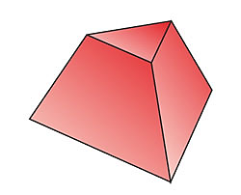
Боковые грани усеченной пирамиды

Slide 6
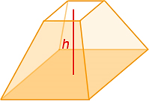
Высота усеченной пирамиды

Slide 7
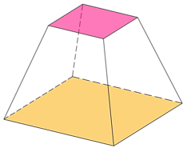
Правильная усеченная пирамида
$ABCDA_{1}B_{1}C_{1}D_{1}−$ правильная усеченная пирамида
$$B_{1}$$
$$C_{1}$$
$$A_{1}$$
$$E_{1}$$
апофема
основания
$$D_{1}$$
$$B$$
$$l$$
$$C$$
$$A$$
$$E$$
$$D$$

Slide 8
Теорема
Площадь боковой поверхности правильной усеченной пирамиды равна произведению полусуммы периметров ее оснований на апофему.
$$S_{бок}=\frac{1}{2}\left(P_{1}+P_{2}\right)l$$
$$l$$

Slide 9
Задача №1
Стороны оснований правильной четырехугольной усеченной пирамиды равны 14 см и 10 см, а диагональ равна 18 см. Найдите высоту усеченной пирамиды.

Slide 10
Решение
Дано:
$$B_{1}$$
$$AB=BC=CD=AD=a$$
$$A_{1}$$
$$C_{1}$$
$$a=14 см$$
$$D_{1}$$
$$B$$
$$A_{1}B_{1}=B_{1}C_{1}=C_{1}D_{1}=A_{1}D_{1}=a_{1}$$
$$E$$
$$C$$
$$a_{1}=10 см$$
$$A$$
$$D$$
$$AC_{1}=d=18 см$$
Найти:
$$C_{1}E=H= ?$$

Slide 11
$$a=14 см$$
$$a_{1}=10 см$$
$$B_{1}$$
$$a_{1}$$
$$a_{1}$$
$$AC=a\sqrt{2}=14\sqrt{2}$$
$$A_{1}$$
$$C_{1}$$
$$a_{1}$$
$$a_{1}$$
$$D_{1}$$
$$B$$
$$a$$
$$A_{1}C_{1}=a_{1}\sqrt{2}=10\sqrt{2}$$
$$a$$
$$C$$
$$A$$
$$a$$
$$a$$
$$D$$

Slide 12
$$AC=14\sqrt{2}$$
$$A_{1}C_{1}=10\sqrt{2}$$
$EC=\frac{AC−A_{1}C_{1}}{2}$
$$A_{1}$$
$$C_{1}$$
$EC=\frac{14\sqrt{2}−10\sqrt{2}}{2}=2\sqrt{2} см$
$$A$$
$$F$$
$$E$$
$$C$$
$$AF=EC=2\sqrt{2} см$$

Slide 13
$$AC=14\sqrt{2}$$
$$A_{1}C_{1}=10\sqrt{2}$$
$EC=\frac{AC−A_{1}C_{1}}{2}$
$$A_{1}$$
$$C_{1}$$
$EC=\frac{14\sqrt{2}−10\sqrt{2}}{2}=2\sqrt{2} см$
$$AF=EC=2\sqrt{2} см$$
$$A$$
$$C$$
$$E$$
$$AE=AC−EC$$
$AE=14\sqrt{2}−2\sqrt{2}=12\sqrt{2} см$

Slide 14
$$AC_{1}=18$$
$$AE=12\sqrt{2}$$
$$C_{1}E=H= ?$$
$${\left(AC_{1}\right)}^{2}={\left(AE\right)}^{2}+{\left(C_{1}E\right)}^{2}$$
$$A_{1}$$
$$C_{1}$$
$${\left(C_{1}E\right)}^{2}={\left(AC_{1}\right)}^{2}−{\left(AE\right)}^{2}$$
$${\left(C_{1}E\right)}^{2}={18}^{2}−{\left(12\sqrt{2}\right)}^{2}=36$$
$$A$$
$$E$$
$$C$$
$$C_{1}E=6 см$$
Ответ: $6 см$

Slide 15
Задача №2
Стороны оснований правильной четырехугольной усеченной пирамиды равны 24 см и 40 см, а высота равна 16 см.
Найти диагональ усеченной пирамиды.

Slide 16
Решение
Дано:
$$B_{1}$$
$$AB=BC=CD=AD=a$$
$$A_{1}$$
$$C_{1}$$
$$a=40 см$$
$$D_{1}$$
$$B$$
$$A_{1}B_{1}=B_{1}C_{1}=C_{1}D_{1}=A_{1}D_{1}=a_{1}$$
$$E$$
$$C$$
$$a_{1}=24 см$$
$$A$$
$$D$$
$$C_{1}E=H=16 см$$
Найти:
$$AC_{1}=d= ?$$

Slide 17
$$a=40 см$$
$$a_{1}=24 см$$
$$B_{1}$$
$$a_{1}$$
$$a_{1}$$
$$AC=a\sqrt{2}=40\sqrt{2}$$
$$A_{1}$$
$$C_{1}$$
$$a_{1}$$
$$a_{1}$$
$$D_{1}$$
$$B$$
$$a$$
$$A_{1}C_{1}=a_{1}\sqrt{2}=24\sqrt{2}$$
$$a$$
$$C$$
$$A$$
$$a$$
$$a$$
$$D$$

Slide 18
$$AC=40\sqrt{2} см$$
$$A_{1}C_{1}=24\sqrt{2} см$$
$EC=\frac{AC−A_{1}C_{1}}{2}$
$$A_{1}$$
$$C_{1}$$
$EC=\frac{40\sqrt{2}−24\sqrt{2}}{2}=8\sqrt{2} см$
$$A$$
$$F$$
$$E$$
$$C$$
$$AF=EC=8\sqrt{2} см$$

Slide 19
$$AC=40\sqrt{2} см$$
$$A_{1}C_{1}=24\sqrt{2} см$$
$EC=\frac{AC−A_{1}C_{1}}{2}$
$$A_{1}$$
$$C_{1}$$
$EC=\frac{40\sqrt{2}−24\sqrt{2}}{2}=8\sqrt{2}$
$$AF=EC=8\sqrt{2}$$
$$A$$
$$E$$
$$C$$
$AE=AC−EC$
$AE=40\sqrt{2}−8\sqrt{2}=32\sqrt{2}$

Slide 20
$$C_{1}E=16$$
$$AE=32\sqrt{2}$$
$${\left(AC_{1}\right)}^{2}={\left(AE\right)}^{2}+{\left(C_{1}E\right)}^{2}$$
$$A_{1}$$
$$C_{1}$$
$${\left(AC_{1}\right)}^{2}={\left(32\sqrt{2}\right)}^{2}+{\left(18\right)}^{2}$$
$${\left(AC_{1}\right)}^{2}=2304$$
$$A$$
$$E$$
$$C$$
$$AC_{1}=48 см$$
Ответ: $48 см$

Slide 21
Задача №3
Найдите боковую поверхность правильной четырехугольной усеченной пирамиды, если стороны ее оснований равны 12 см и 36 см, а апофема равна 6 см.

Slide 22
Решение
Дано:
$$B_{1}$$
$$AB=BC=CD=AD=a$$
$$A_{1}$$
$$C_{1}$$
$$F$$
$$a=36 см$$
$$D_{1}$$
$$B$$
$$A_{1}B_{1}=B_{1}C_{1}=C_{1}D_{1}=A_{1}D_{1}=a_{1}$$
$$C$$
$$a_{1}=12 см$$
$$A$$
$$E$$
$$D$$
$$FE=l=6 см$$
Найти:
$$S_{бок}= ?$$

Slide 23
$$a=36$$
$$a_{1}=12$$
$$l=6$$
$$P=4a=4∙36=144 см$$
$$S_{бок.}=\frac{1}{2}\left(P_{1}+P_{2}\right)l$$
$$P_{1}=4a_{1}=4∙12=48 см$$
$$S_{бок.}=\frac{1}{2}\left(144+48\right)∙6=576 {см}^{2}$$
Ответ: $576 {см}^{2}$

Slide 24
Задача №4
Найдите полную поверхность правильной четырехугольной пирамиды, если стороны ее оснований 8 и 2 см, а высота 4.

Slide 25
Решение
Дано:
$$B_{1}$$
$$AB=BC=CD=AD=a$$
$$A_{1}$$
$$C_{1}$$
$$a=8 см$$
$$D_{1}$$
$$B$$
$$A_{1}B_{1}=B_{1}C_{1}=C_{1}D_{1}=A_{1}D_{1}=a_{1}$$
$$C$$
$$A$$
$$O$$
$$E$$
$$a_{1}=2 см$$
$$D$$
$$C_{1}O=H=4 см$$
Найти:
$$S_{\text{полн.} }= ?$$

Slide 26
$$a=8$$
$$a_{1}=2$$
$$B_{1}$$
$$a_{1}$$
$$a_{1}$$
$$AC=a\sqrt{2}=8\sqrt{2}$$
$$A_{1}$$
$$C_{1}$$
$$a_{1}$$
$$a_{1}$$
$$D_{1}$$
$$B$$
$$a$$
$$A_{1}C_{1}=a_{1}\sqrt{2}=2\sqrt{2}$$
$$a$$
$$C$$
$$A$$
$$a$$
$$a$$
$$D$$

Slide 27
$$AC=8\sqrt{2}$$
$$A_{1}C_{1}=2\sqrt{2} см$$
$OC=\frac{AC−A_{1}C_{1}}{2}$
$$A_{1}$$
$$C_{1}$$
$OC=\frac{8\sqrt{2}−2\sqrt{2}}{2}=3\sqrt{2} см$
$$A$$
$$F$$
$$O$$
$$C$$
$$AF=OC=3\sqrt{2} см$$

Slide 28
$$OC=3\sqrt{2} см$$
$$C_{1}O=H=4 см$$
$${C_{1}C}^{2}={C_{1}O}^{2}+{OC}^{2}$$
$$A_{1}$$
$$C_{1}$$
$${C_{1}C}^{2}={\left(3\sqrt{2}\right)}^{2}+4^{2}=34$$
$$A$$
$$O$$
$$C$$
$$C_{1}C=\sqrt{34} см$$

Slide 29
$$CD=a=8 см$$
$$C_{1}D_{1}=a_{1}=2 см$$
$CC_{1}D_{1}D−$ равнобокая трапеция
$$B_{1}$$
$$A_{1}$$
$$C_{1}$$
$$D_{1}$$
$$B$$
$EC=\frac{CD−C_{1}D_{1}}{2}$
$$C$$
$$A$$
$$E$$
$$D$$
$EC=\frac{8−2}{2}=3 см$

Slide 30
$$EC=3 см$$
$$C_{1}C=\sqrt{34} см$$
$${C_{1}C}^{2}={C_{1}E}^{2}+{EC}^{2}$$
$$D_{1}$$
$$C_{1}$$
$${C_{1}E}^{2}={C_{1}C}^{2}−{EC}^{2}$$
$${C_{1}E}^{2}={\left(\sqrt{34}\right)}^{2}−3^{2}=25$$
$$D$$
$$E$$
$$C$$
$$C_{1}E=5 см$$

Slide 31
$$a=8 см$$
$$a_{1}=2 см$$
$l=5 см$
$$P=4a=4∙8=32 см$$
$$P_{1}=4a_{1}=4∙2=8 см$$
$S_{\text{ бок} }=\frac{1}{2}\left(P_{1}+P_{2}\right)l=\frac{1}{2}∙\left(32+8\right)∙5=100$ ${ см}^{2}$
$$S_{\text{ основ}.1}=a^{2}=8^{2}=64$$
$$S_{\text{ основ.}\text{2} }={\left(a_{1}\right)}^{2}=2^{2}=4$$
$$S_{\text{ по}\text{лн.} }=S_{\text{бок.} }+S_{\text{основ}\text{1} }+S_{\text{основ.}\text{2} }$$
$$S_{\text{t}\text{o}\text{‘}\text{la} }=100+64+4=168 {см}^{2}$$
Ответ: $168 { см}^{2}$

Slide 32
Задания для самостоятельного решения
страница119
377
страница 120
380
381

